Slide 1
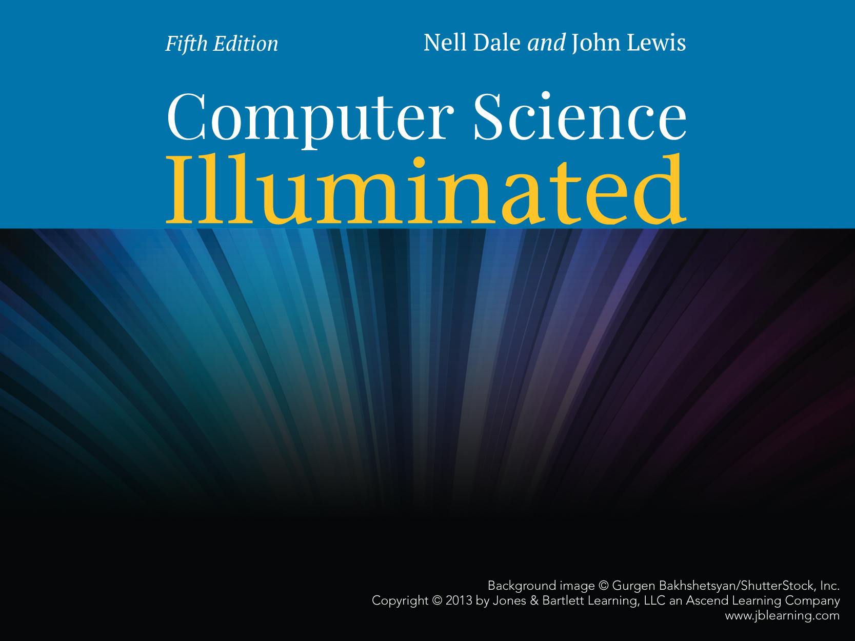
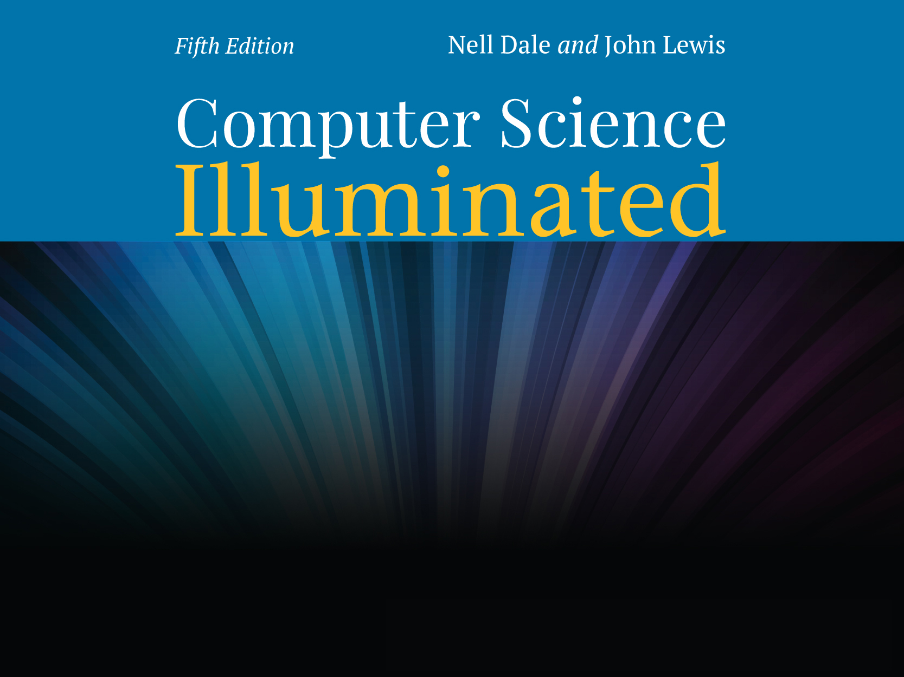
第1章
全景图

Slide 2
章节目标
描述计算机系统的层次
描述抽象的概念和抽象与电脑运算的关系
描述电脑硬件和软件的历史
描述电脑使用者的角色更变
区分系统程序员和应用程序员
区分作为工具的计算机科学和作为学科的计算机科学
25

Slide 3
1.1计算系统
计算机硬件
一个计算系统的物理元件（打印机，电路板，总线，键盘…）
计算机软件
为计算机提供指令以执行的应用程序
计算机信息
计算机系统的核心，计算机硬件和软件所管理的数据
2

Slide 4
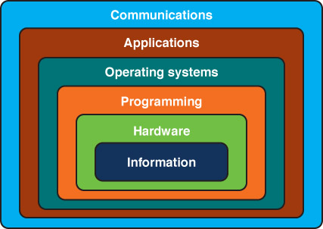
1.1.1计算机系统的层次
通信
应用软件
操作系统
编程
硬件
信息
4

Slide 5
1.1.1计算机系统的层次—课程涵盖内容
信息层：反映了在计算机上表示信息的方式，是一个纯概念层。（第2章 二进制数值与记数系统；第3章 数据表示法）
硬件层：由计算机物理硬件组成。（第4章 门和电路；第5章 计算部件）
程序设计层：负责处理软件、用于实现计算的指令和管理数据。第6-9章
操作系统：管理计算机资源。第10章 操作系统；第11章 文件系统和目录
应用程序层：用计算机可以解决的真实世界的问题。第12-14章
通信层：计算机被连接到网络上，以共享信息和资源。第15章 网络；
第16章 万维网；第17章 计算机安全
4

Slide 6
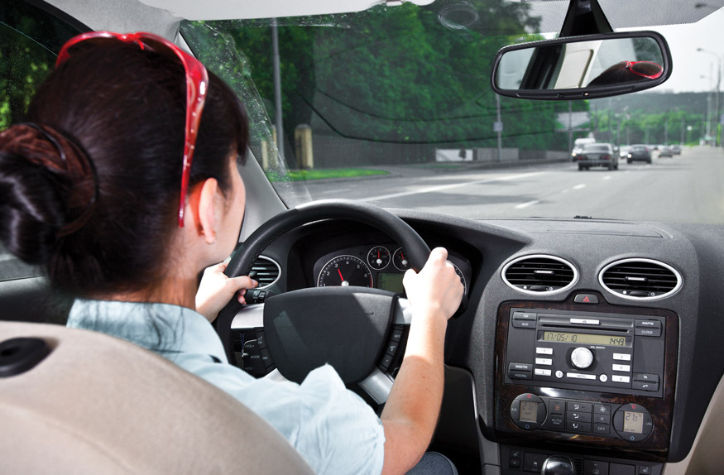
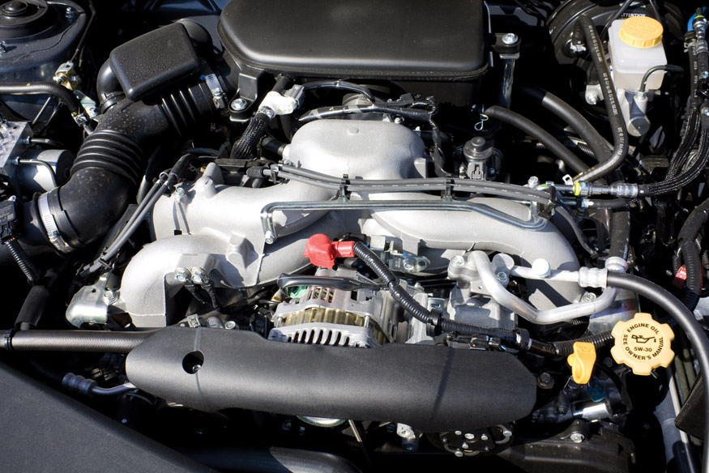
1.1.2 抽象
一种移除复杂细节的心理模型；（课本）
从具体事物抽出、概括出它们共同的方面、本质属性与关系等，而将个别的、非本质的方面、属性与关系舍弃的思维过程。（百度）
分离—提纯—简略
5

Slide 7
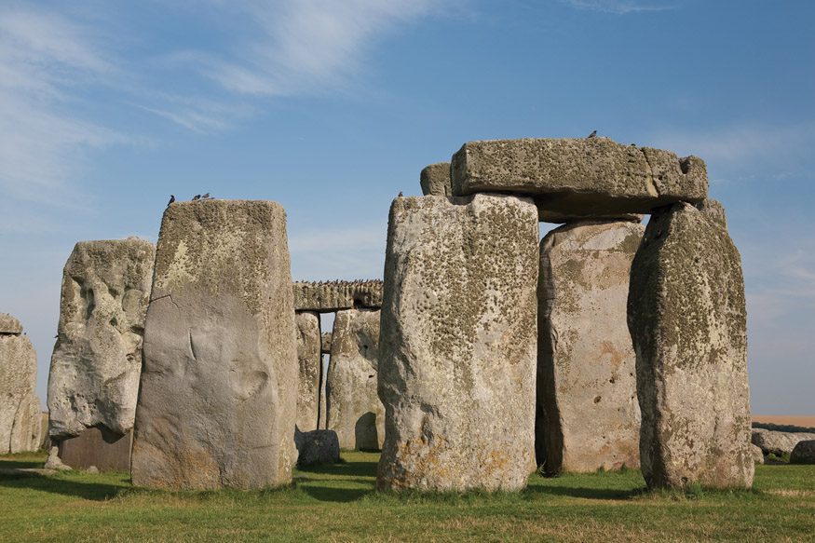
1.2 计算机的历史

Slide 8
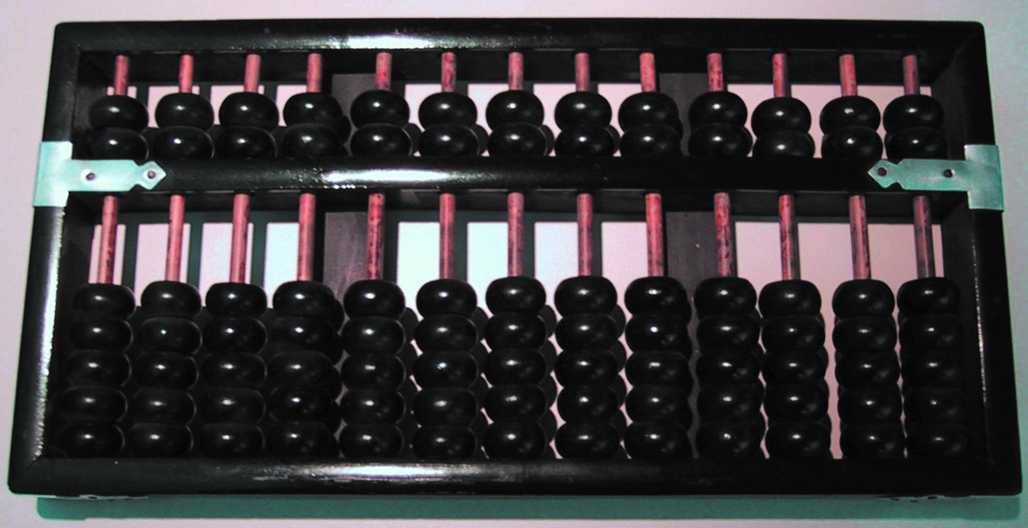
1.2 计算机的历史—孕育
算盘
一个早期用于记录数值的
工具。
Blaise Pascal
布莱兹 帕斯卡
一种机械设备，用于加、减、乘、除
Joseph Jacquard
约瑟夫 杰卡德
杰卡德的织布机，打孔卡
Charles Babbage
查尔斯 巴贝奇
分析机
6

Slide 9
1.2 计算机的历史—孕育
Ada Lovelace
艾达 拉夫拉丝
首位电脑程序设计师，建立循环概念
Alan Turing
阿兰 图灵
图灵机，图灵测试
Harvard Mark I, ENIAC, UNIVAC I
早期的计算机为数学，物理，工程和经济领域开辟了新时代。
7

Slide 10
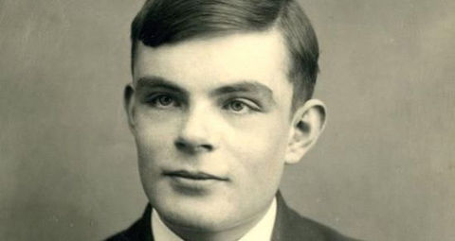
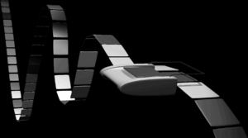
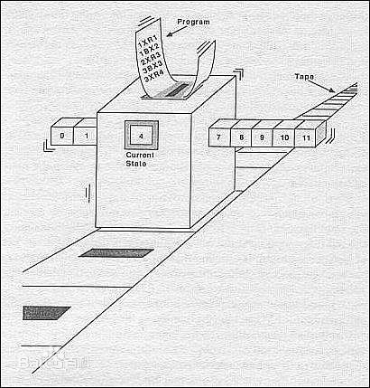
1.2 计算机的历史—Turing Machine
基本思想：用机器来模拟人们用纸笔进行数学运算的过程。
为模仿过程，构造的假象机器包含以下几个部分：
1.一条无限长的纸带Tape；
2.一个读写头Head；
3.一套控制规则Table；
4.一个状态寄存器。
一台图灵机是一个七元组，{Q，Σ，Γ，δ，q⁰,q^{accept},q^{reject}}
7
Notes:
用纸笔进行数学运算的过程看做以下两种简单的动作：在纸上写上或擦除某个符号；把注意力从纸的一个位置移动到另一个位置。

Slide 11
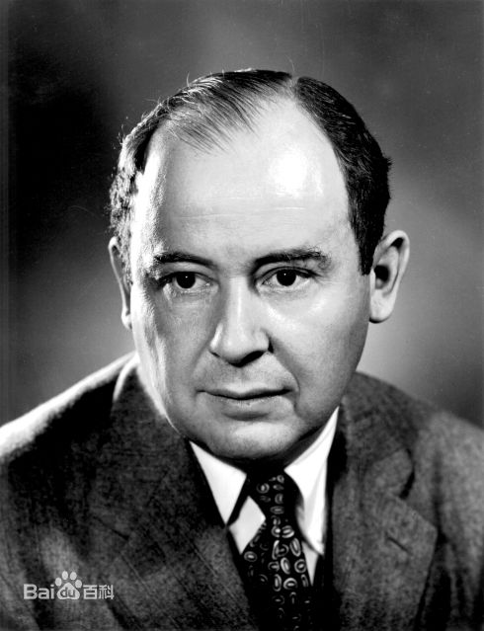
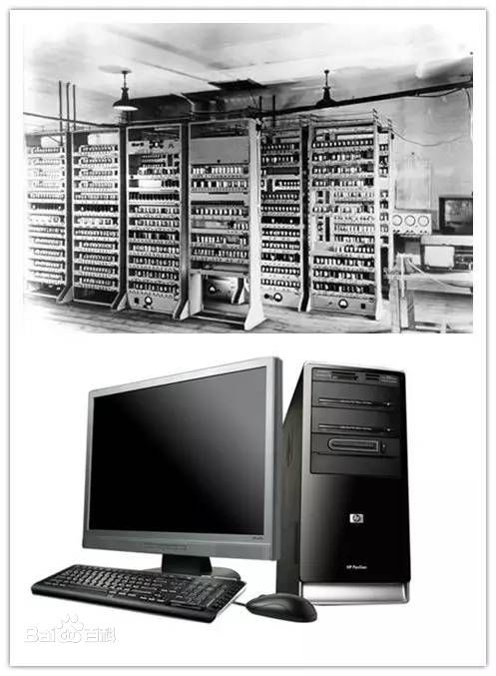
1.2 计算机的历史—John von Neumann
基本思想：采用二进制作为数字计算机的数制
基础，同时，要预先编制计算程序，然后由
计算机来按照人们事先制定的计算顺序来执行数值计算。
由此，计算机必须具备：
传输数据、长期记忆、数据处理、协同操作能力
输入数据和程序的输入设备
完成数据加工处理的运算器
控制程序执行的控制器
记忆程序和数据的存储器
输出处理结果的输出设备
7
Notes:
用纸笔进行数学运算的过程看做以下两种简单的动作：在纸上写上或擦除某个符号；把注意力从纸的一个位置移动到另一个位置。

Slide 12
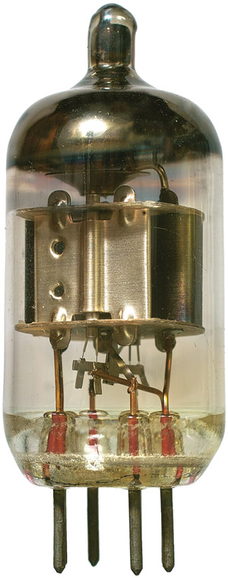
1.2 计算机的历史—第一代硬件（1951-1959）
真空电子管
体积大，不太可靠，产热严重。
磁鼓
在读写头下旋转的内存设备
读卡器→ 磁带驱动
连续辅助存储设备
8

Slide 13
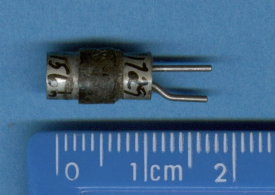
1.2 计算机的历史—第二代硬件（1959-1965）
晶体管
取代真空电子管，速度快，
体积小，耐用且便宜。
磁芯
取代磁鼓，信息能够立即获取
磁盘
取代磁带，数据能够直接获取
9

Slide 14
1.2 计算机的历史—第三代硬件（1965-1971）
集成电路
取代电路板，体积更小，更便宜，速度更快，更可靠
晶体管
现用于内存结构
终端
一个附带键盘和屏幕的输入/输出设备
10

Slide 15
1.2 计算机的历史—第四代硬件（1971-至今）
大规模集成电路
芯片技术的巨大提升
个人电脑，商业市场，工作站
个人电脑和工作站出现
新的公司出现：Apple，Sun，Dell…
笔记本，平板电脑，智能手机
每个人都有自己的移动电脑
11

Slide 16
1.2 计算机的历史—第四代硬件（1971-至今）
并行计算
计算机依赖于互相连接的中央处理器和/或内存单元来提高处理速度
网络
以太网连接小型计算机来分享资源
文件服务器在80年代末实现与个人电脑的连接
阿帕网（ARPANET） and 局域网（LANs） → Internet（因特网）
12

Slide 17
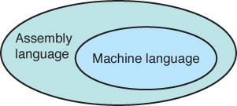
1.2 计算机的历史—第一代软件（1951-1959）
机器语言：二进制（1和0）书写的计算机语言
汇编语言和翻译器：用助记符写程序，后被翻译成机器语言
程序员的改变：应用程序员和系统程序员
机器语言
汇编语言
系统程序员写汇编语言
（翻译)
应用程序员用汇编语言来解决问题
13

Slide 18
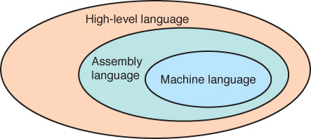
1.2 计算机的历史—第二代软件（1959-1965）
高级语言
更接近英语的语句使编程更简单:
Fortran, COBOL, Lisp
系统程序员为高级
语言写翻译器
应用程序员写高级
语言来解决问题
高级语言
汇编语言
机器语言
14

Slide 19
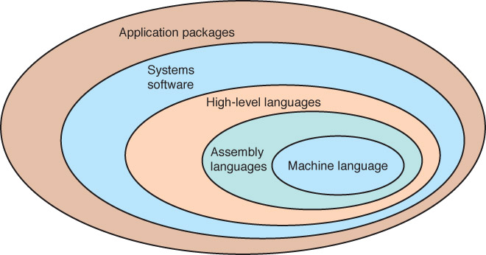
1.2 计算机的历史—第三代软件（1965-1971）
系统软件：应用程序；语言翻译器 ；操作系统，决定软件运行的时间
用户和硬件的分离：电脑程序员编写程序提供给普通人用
应用程序包
系统软件
高级语言
汇编语言
机器语言
15

Slide 20
1.2 计算机的历史—第四代软件（1971-1989）
结构化编程
Pascal
C++
提供给用户的新型应用软件
Spreadsheets
Word processors
Database management systems
17

Slide 21
1.2 计算机的历史—第五代软件（1990-至今）
用户概念的改变
万维网（World Wide Web）的提出（1990）与实现
面向对象的程序设计
基于数据对象的层次结构 (i.e. Java)
世界范围的网络
允许通过互联网进行简单的全球交流
新用户
如今的用户不再需要计算机知识
18

Slide 22
1.3计算工具与计算学科—工具
程序员/用户
系统程序员(建立工具)
应用程序员(使用工具)
特定领域程序
没有电脑背景知识的用户

Slide 23

1.3计算工具与计算学科—学科
计算机作为学科要完成自动化的目的，从业人员需具备：
算法思想：能够用按部就班的过程表示问题，从而解决它们；
表示法：用能被有效处理的方式存储数据；
程序设计：把算法思想和表示法组织在计算机软件中；
设计：使软件满足一种用途。
What about you?
计算机科学是一门数学，科学，还是工程学科？
21

Slide 24
系统区
1.3计算工具与计算学科—学科
应用区
算法和数据结构
编程语言
架构
操作系统
软件工程
人机交互
数字与符号的计算
数据库与信息获取
智能系统
图形与计算机视觉
网络为中心的计算
计算科学
23

Slide 25
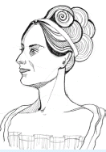
我是谁?
你能列举出我的简历上的三条信息吗？

Slide 26
道德问题
The Tenth Strand
什么是tenth strand?
ImpactCS项目是什么?
项目的结果是什么?
“计算机道德”的概念哪些方面是较模糊的?

Slide 27


你知道吗?
什么电脑公司在车库里成立？
什么公司让乔布斯和沃兹尼亚克离开了？
恐怖分子检测中使用了什么样的数学分支？
什么是阅读室？
第一个CS部门何时何地成立？
1-38、39、42、44、46、49、52、53、58、59

